Slide 1
2021.07.10~2021.07.11
工作日報
記錄人：葉柏漢
記錄日期：2021.07.11
工作時間：
2021.07.10(13:00~17:00)
~
2021.07.11(13:00~17:00)

Slide 2

本日工作事項
Month work
由於已經bug找出，所以將總體規劃的功能依照原本設計的做好了。

Slide 3
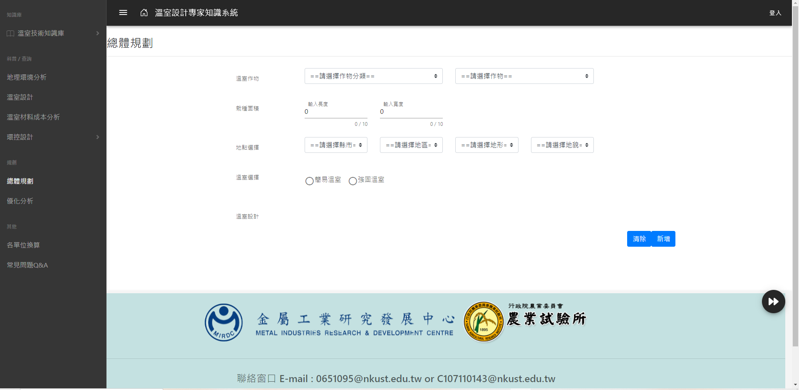
總體規劃-表單
Project adding
按下這裡可以看到先前所儲存的結果

Slide 4
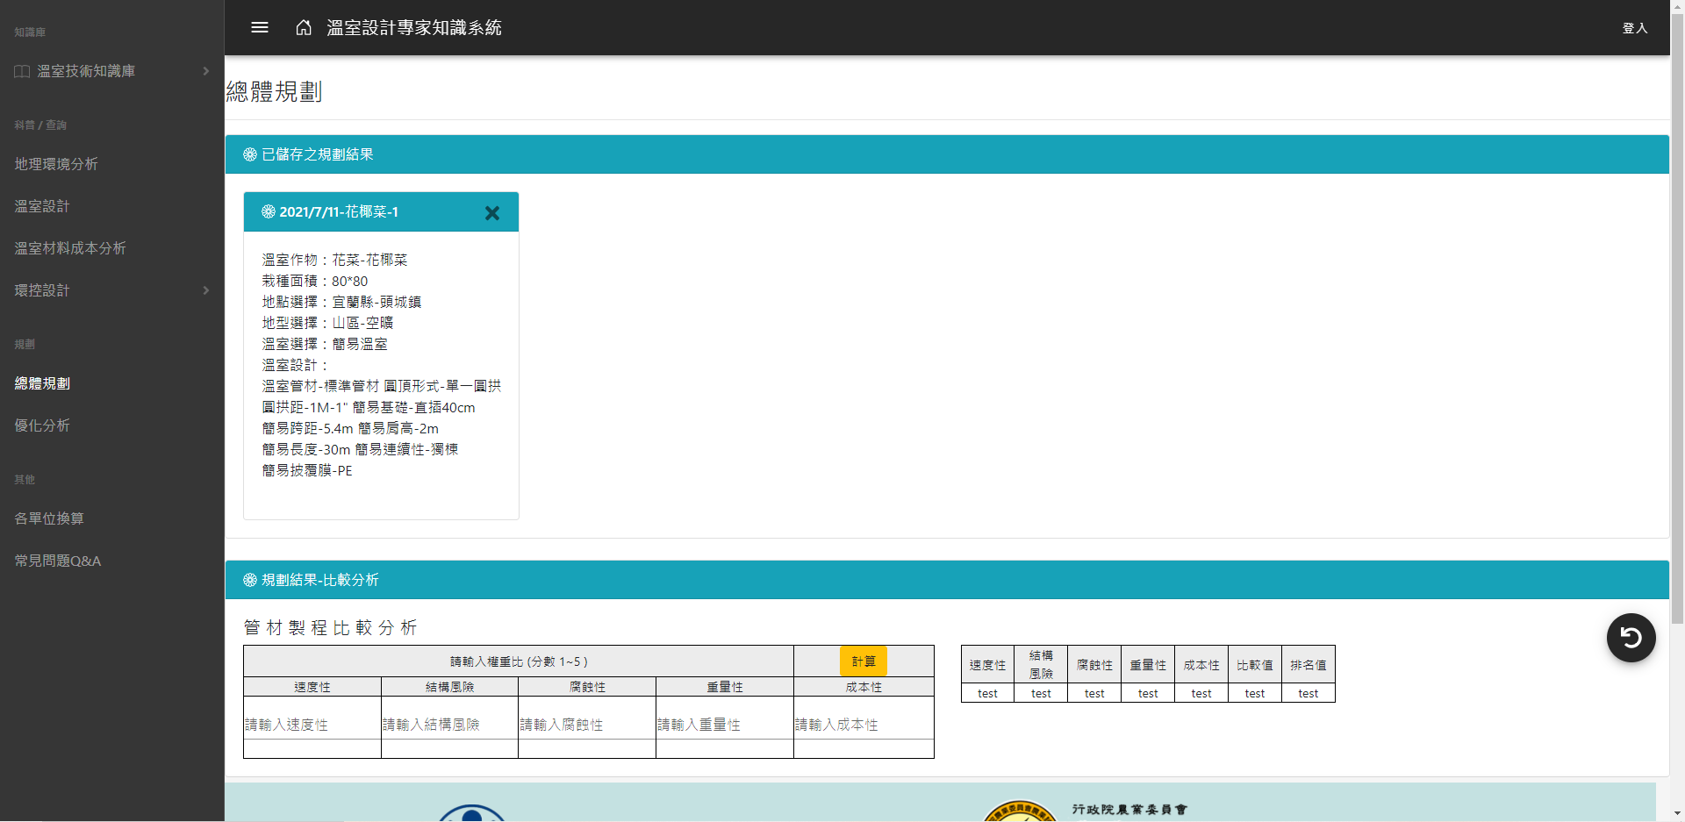
總體規劃-結果
Project adding
此結果為先前已儲存在資料庫的結果
按此可返回表單

Slide 5
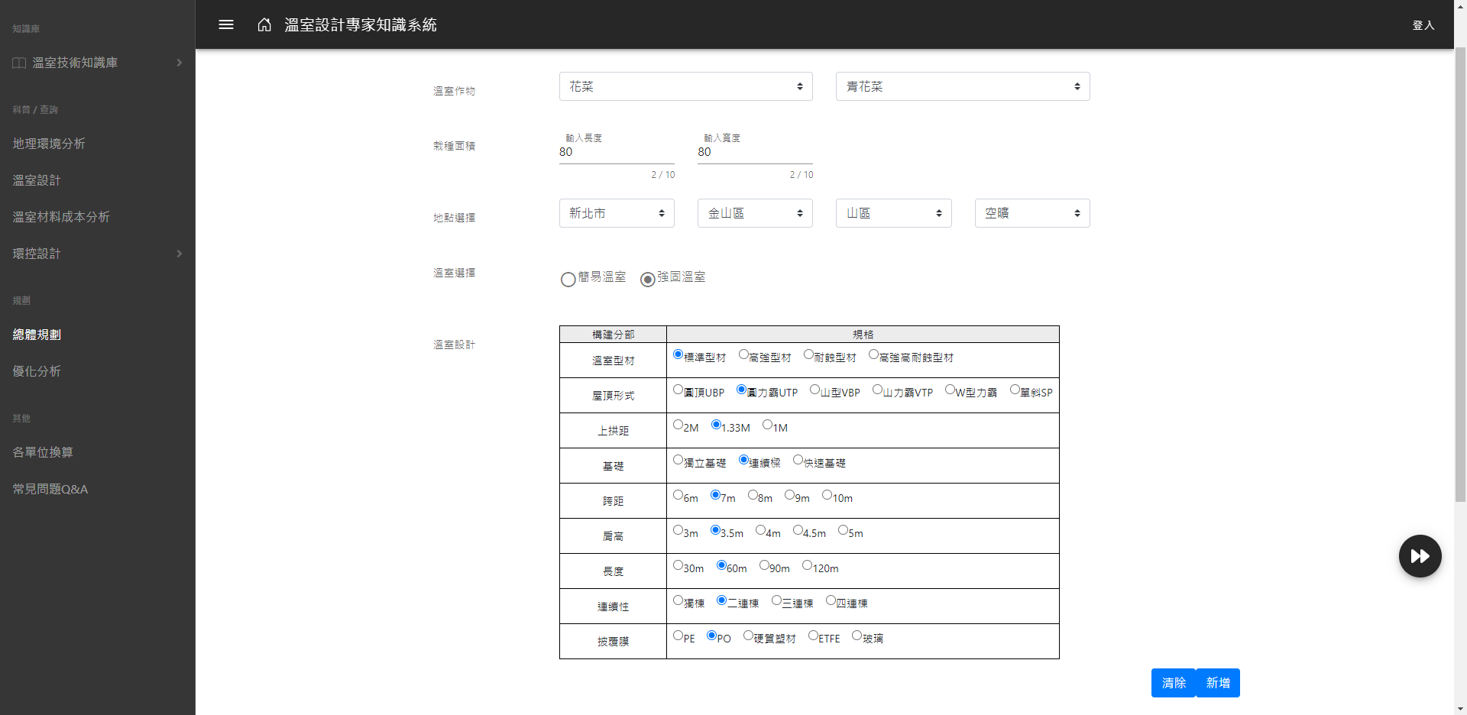
總體規劃-表單
Project adding
填完表單按下新增之後，會跳轉到結果的頁面

Slide 6
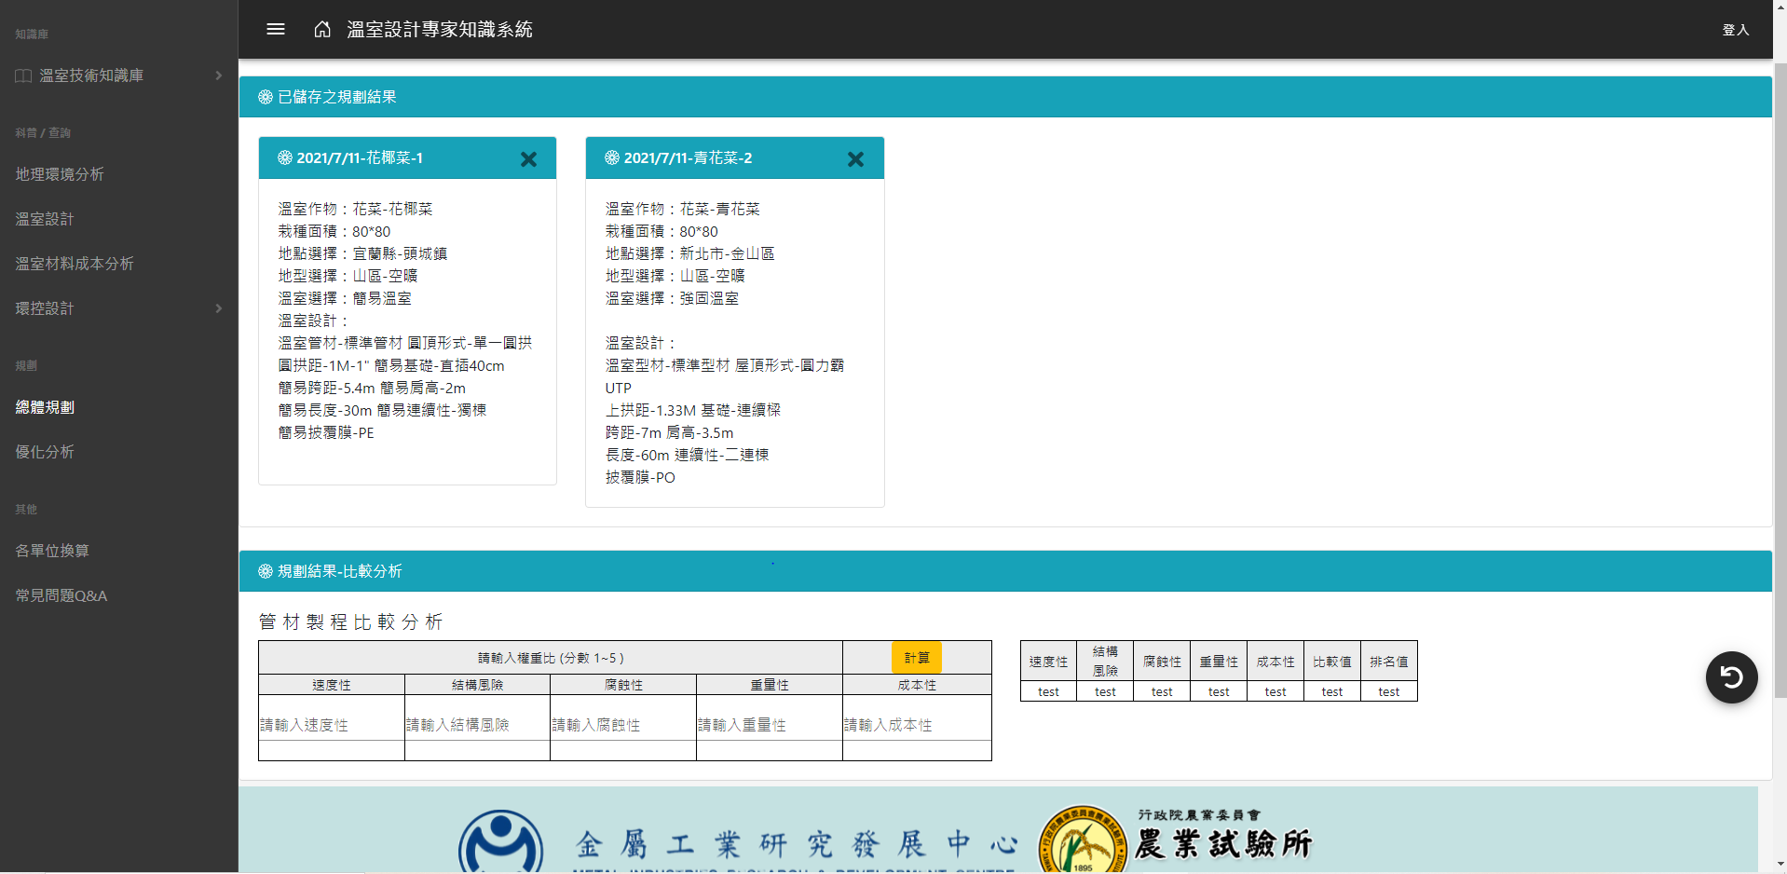
總體規劃-結果
Project adding
立即新增一筆資料到結果
若不要此結果可以打叉刪除

Slide 7
總體規劃-總結
Project adding
目前還有些許bug，不過目前都不太會影響到使用者的體驗，故我會先將下方的比較分析給做出來
接下來會先著手比較分析(會造找總監討論)
以上完成後會開始進行環控設計的部分(也會再找總監討論)
當第二第三項完成後會再回過頭整修以上三項功能的bug

Slide 8
謝謝觀看

